Slide 1
Werktekening lichte scheidingwanden

Slide 2
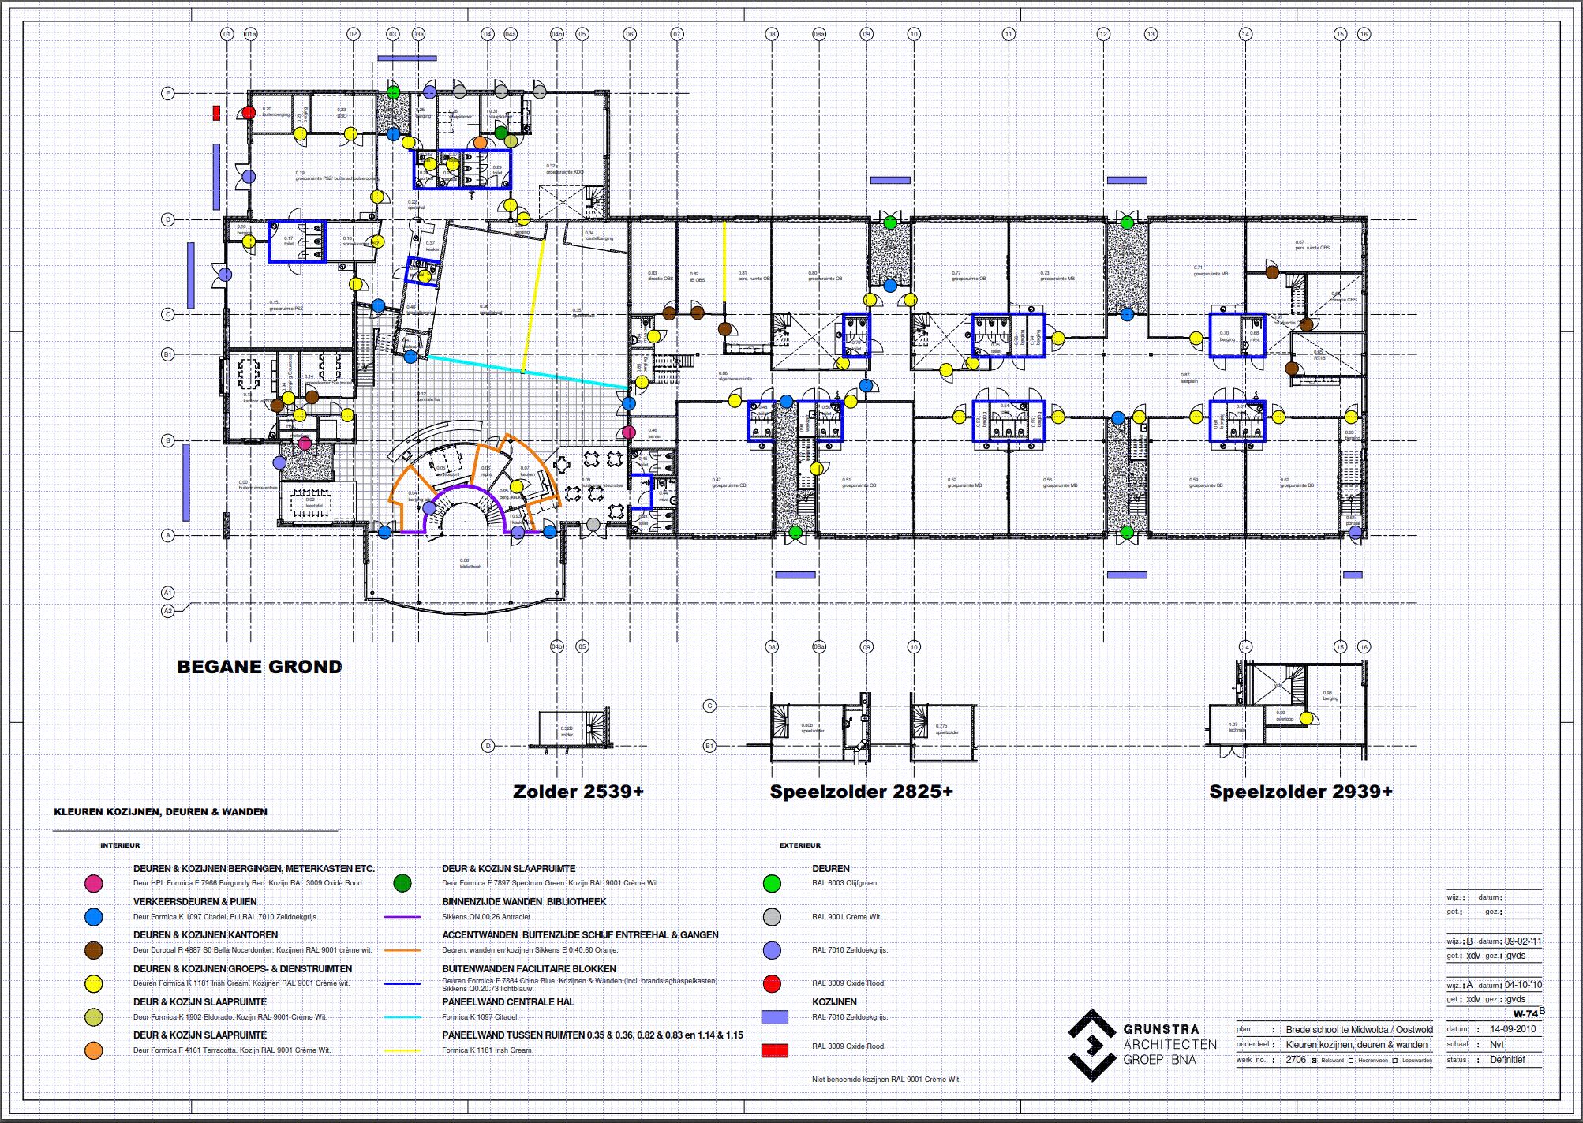
Voorbeeld werktekening

Slide 3
Werktekening
Deurtypen interieur en afwerkingen + kleur.
Binnenwanden met afwerkingen-kleur.
Deuren exterieur kleuren
Kozijnen exterieur kleuren.

Slide 4
Waarom?
Voor calculatie.
Voor het bestellen van de materialen.
Voor uitvoering.
Zichtbaar maken waar welke afwerking op de wanden worden aangebracht.
Overzichtelijk.
In een keer zien waar wanden op elkaar aansluiten.
Klopt de aansluiting wel? Geen rare ontmoetingen?

Slide 5
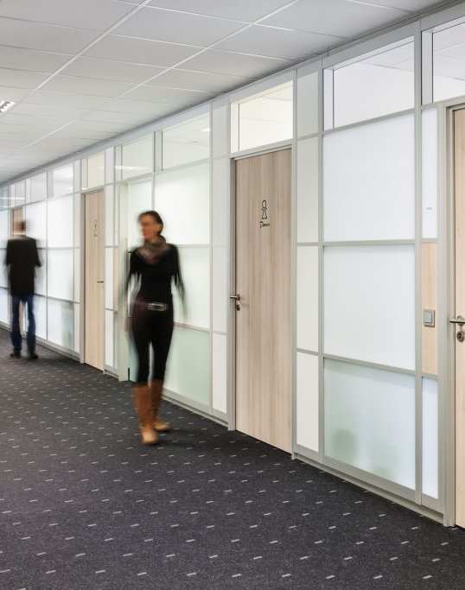
Werktekeningen
Voor bestellen van binnenwanden.
De fabrikant is bekend.
Documentatie erbij zoeken.
Bepalen waar de deuren komen.
Bepalen waar glas komt.
Uitzoeken op een maat van 1200mm.
Rekening houden met de hoogte.
(voorschriften fabrikant)

Slide 6
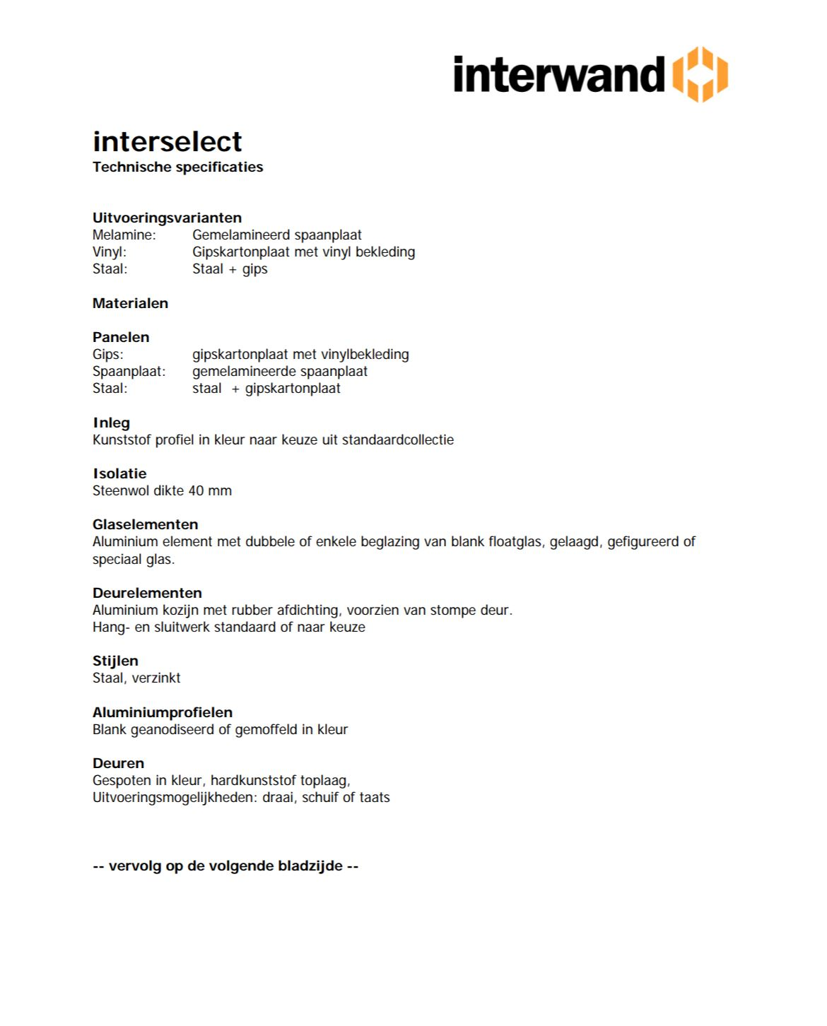
Interwand
https://www.interwand.nl/systeemwanden/interselect/

Slide 7
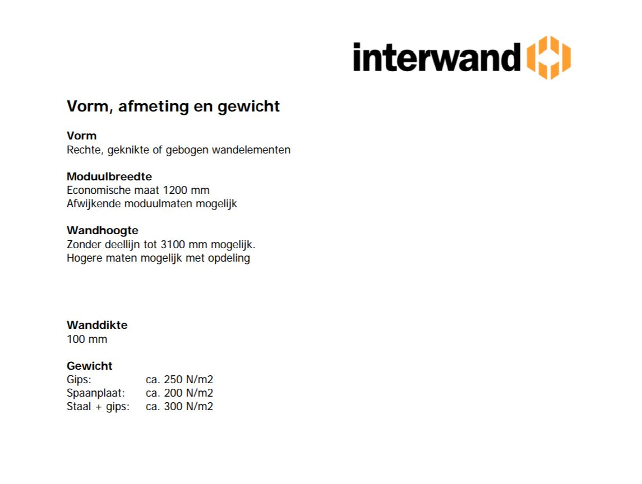
Interwand
https://www.interwand.nl/systeemwanden/interselect/
Detail blad

Slide 8
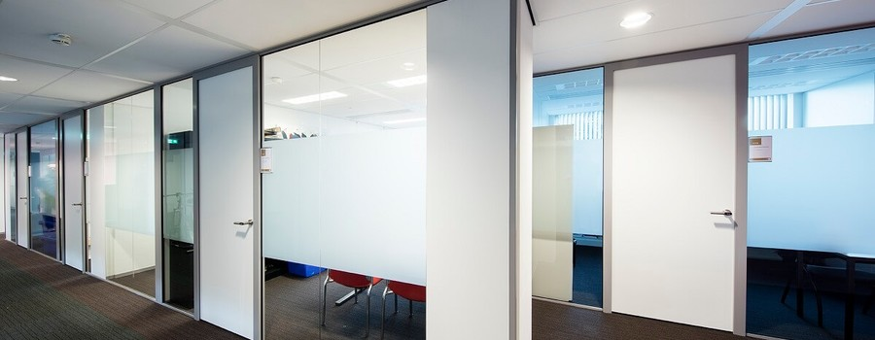
Andere wanden
https://maarslivingwalls.nl/
https://www.verwol.nl/

Slide 9
Aansluitingen stalen dakplaat – brandwerend en geluidwerend
Cannelurevulling is een methode om (geperforeerde) geprofileerde staaldaken akoestisch te isoleren (de cannelure is de uitholling van het staaldak, vergelijk de cannelure bij een klassieke kolom). Cannelurevullingen zijn in profiel gesneden langwerpige blokken steenwol of glaswol met als kenmerken: - zorgen voor een verbetering van de akoestiek (de absorptie van het geluid wordt bevorderd) - gaan warmteverlies tegen - de isolatiematerialen van de vullingen (glaswol of steenwol) werken brandvertragend. - werken gunstig tegen stof en tocht.

Slide 10
Aansluitingen stalen dakplaat – brandwerend en geluidwerend
Voor verschillende profileringen van het staaldak zijn verschillende vullingen verkrijgbaar. Afhankelijk van de opbouw van het staaldak kan de cannelurevulling kan aan de bovenzijde of aan de onderzijde plaatsvinden, in ieder geval zó dat de cannelurevulling er niet uit kan vallen. Als de isolatielaag zich aan de onderzijde van de stalen dakplaten bevindt, kunnen zowel de cannelures aan de onderzijde als aan de bovenzijde van de stalen dakplaat plaatsvinden. De vullingen kunnen ingepakt worden in een zwarte akoestische PE- of HDPE-folie ("brandveilig gemodificeerde HDPE"). Als de cannelures aan de bovenzijde worden gelegd, lijkt de gesealde variant zeer wenselijk.

Slide 11
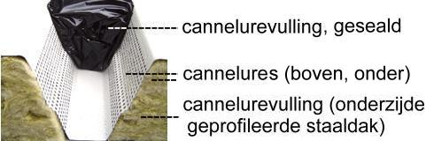
Aansluitingen stalen dakplaat – brandwerend en geluidwerend
Gegevens van een leverancier (Celdex): "Cannelurevullingen zijn op maat gesneden brandwerende (Klasse A1 volgens DIN 4102) geprofileerde afdichtingsmaterialen van steenwol (ca. 35 kg/m3). Steenwol cannelurevullingen bieden bescherming tegen brand, tocht, stof, warmteverlies en geluid bij geprofileerde stalen dak- en wandbeplating of bij andere toepassingen waar maatwerk en brandwerendheid vereist zijn. De steenwol cannelurevullingen zijn met of zonder zwarte akoestische folie leverbaar."

Slide 12
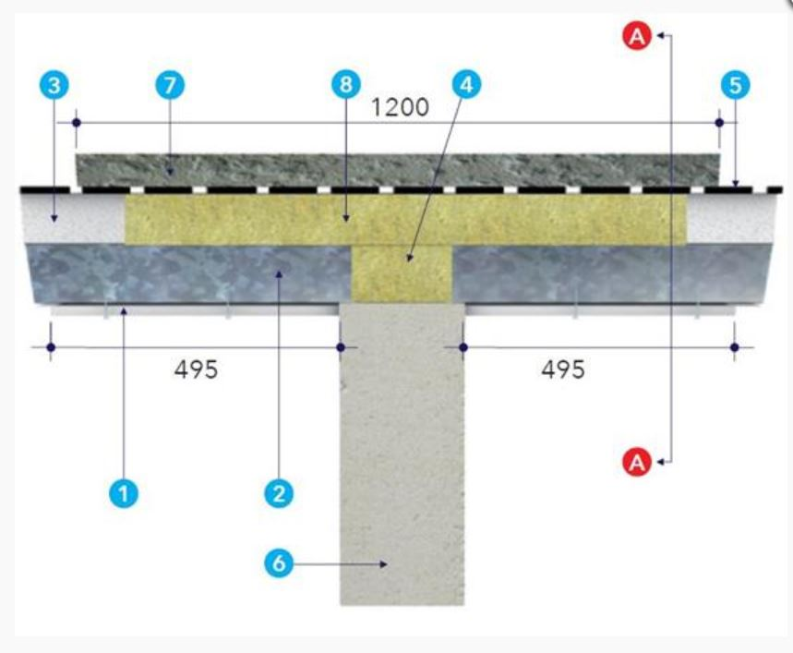
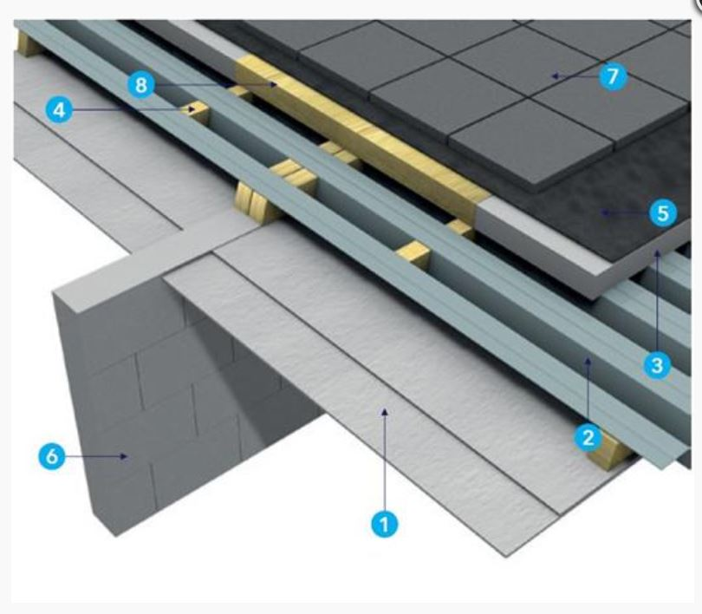
Aansluitingen stalen dakplaat – brandwerend en geluidwerend
https://toepassing.promat.nl/product.aspx?tid=195

Slide 13
Opdrachten
Kies een fabrikant voor de binnenwanden en kies een wand.
Lees de technische specificatie goed door.
Schets de wand aanzicht van de kantoorruimte (schaal 1:50).
Ongeveer 30 – 50 % van de wand bestaat uit glas.
In de wand is een deur opgenomen.
Maak een verdeling van 1200 – 900 - 600 – 300 mm
1200 mm is de economische maat.
Schets de aansluiting van de lichte scheidingswand met het dak en het plafond.
Maak een detail – aansluiting lichte scheidingswand en vloer.

